Slide 1
«Использование наглядного дидактического пособия «Волшебная пирамидка» в коррекционной работе с детьми с ОНР»
Хамелева Т.А.,
учитель-дефектолог
ГУО «Специальный ясли-сад № 12 для детей с тяжелыми нарушениями речи г.Мозыря»

Slide 3
Схема составления дидактического синквейна
1 строка (Кто? Что?) – существительное – одно ключевое слово;
2 строка (Какой? Какая? Какое?) – два прилагательных, характеризующих первую строчку;
3 строка (Что делает?) – три глагола, обозначающих действие, относящееся к теме;
4 строка – предложение, показывающее отношение автора к теме;
5 строка – одно слово (существительное) или словосочетание –ассоциация, синоним, который повторяет суть темы в 1-ой строчке.

Slide 4
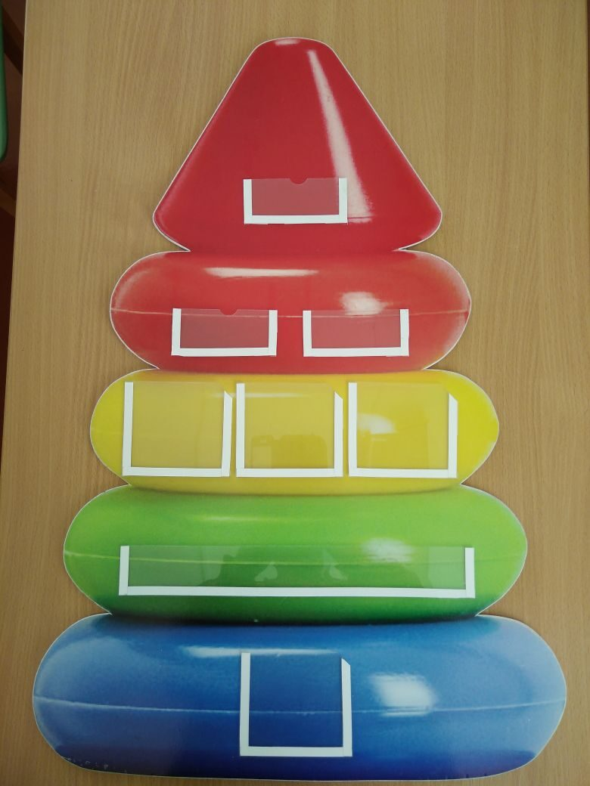

Slide 5
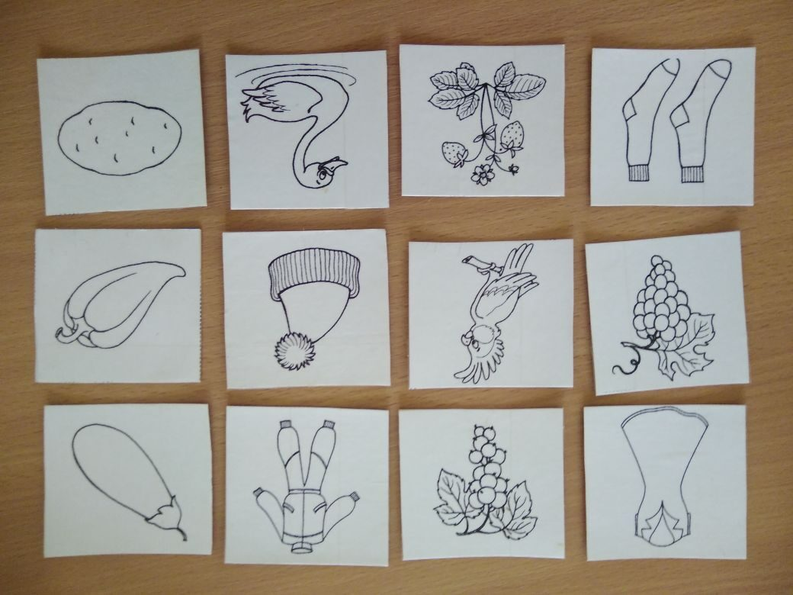
Существительные

Slide 6
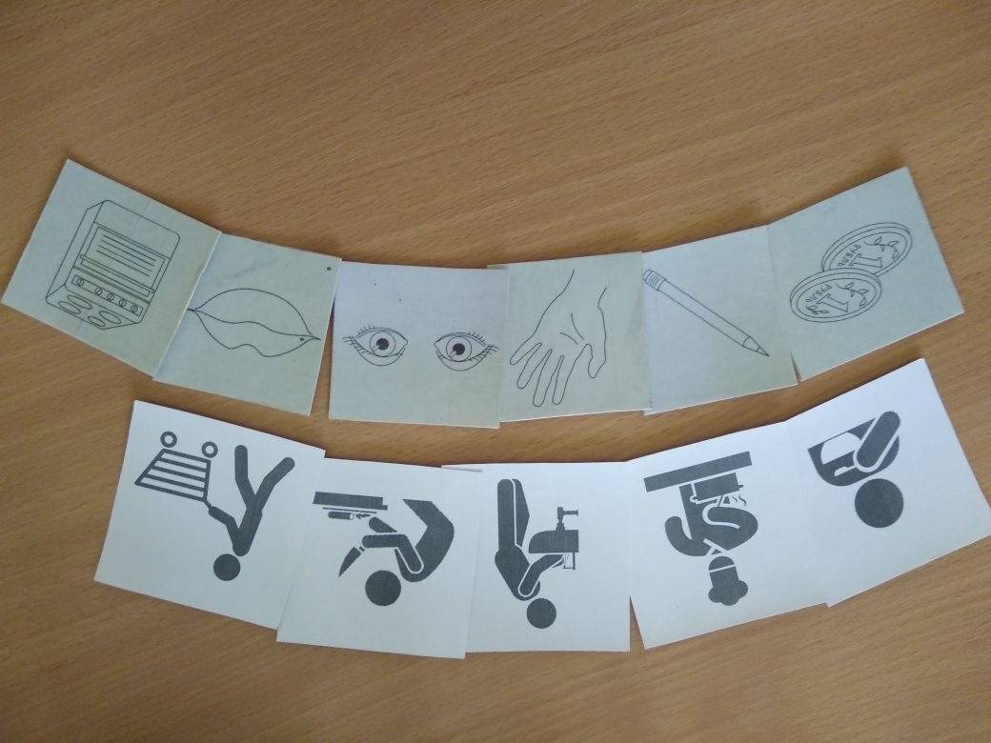
Графическое изображение глаголов

Slide 7
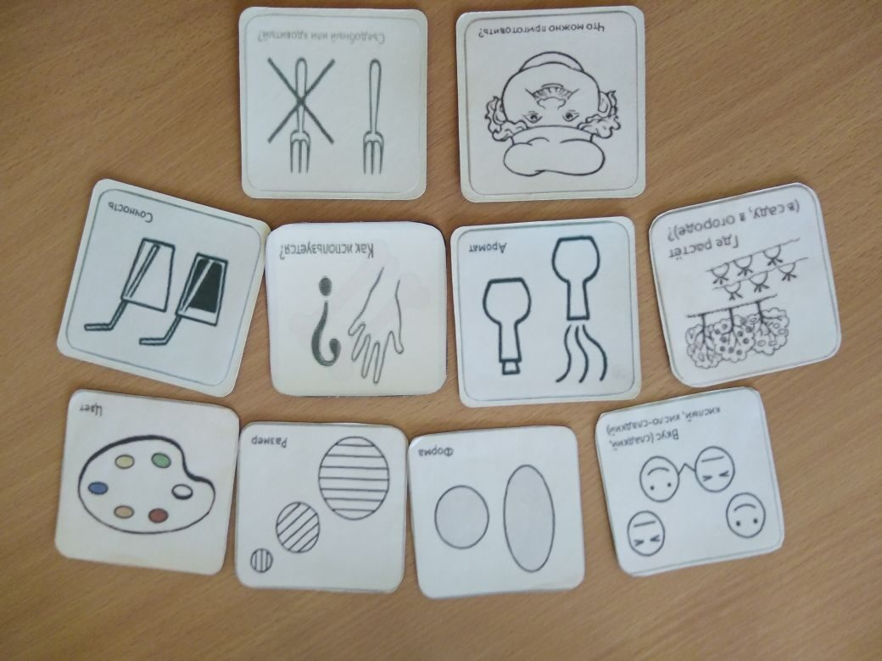
Графическое изображение признаков

Slide 8
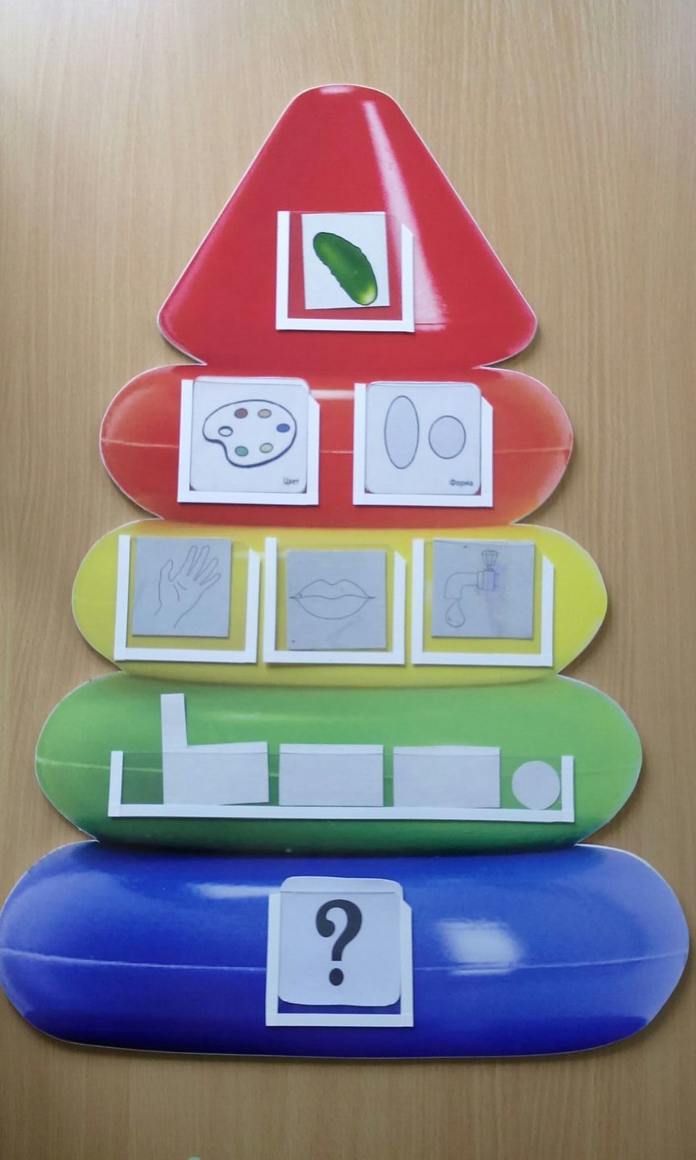

Slide 9
Применение дидактического
пособия «Волшебная пирамидка»
позволяет:
1. Формировать интерес к познанию объектов и явлений, их свойств, действий, строений; причинно-следственным, временным отношениям.
2. Закреплять знания детей о словах – предметах, словах – признаках, словах – действиях.
3. Активизировать употребление в речи детей синонимов, омонимов, фразеологизмов.
4. Совершенствовать вербальный анализ и синтез.
5. Развивать ассоциативное мышление.
6. Развивать умение детей размышлять, рассуждать на заданную тему.

